Slide 1
RSE SCORE pour Webinaire C3D : Mécanique des Indices RSE
19 Avril 2023
Branche Services Courrier Colis-La Poste
DIRECTION DE LA QUALITE ET DE LA SATISFACTION CLIENT
Direction de la responsabilité sociétale et environnementale
DRSE Pôle animation RSE et performance sociétale

Slide 2
Branche services Courrier Colis La Poste?
Un modèle centré
sur 3 pôles d’activités :
500 M de Colissimo (+ 28,9% vs 2019)
27 M de prestations de services facteurs
7 Mds de courriers relationnels
7 Mds de courriers publicitaires + solutions digitales
MÉTIERS HISTORIQUES
SERVICES AU
E-COMMERCE
NOUVEAUX SERVICES DE PROXIMITÉ
La Branche Services Courrier Colis de La Poste travaille avec toutes les collectivités de France et 400 000 entreprises.
Dans les principaux secteurs d’activités suivants : Banque/Assurance, Service Public, Commerce Industrie et Utilities.
2 500 sites en France
65 000 véhicules dont 35 000 véhicules électriques
92 000 smartphones Facteo
114 000 postiers BSCC dont 60 000 facteurs et livreurs
48 000 tournées par jour (collecte et distribution)
1,6 M de colis distribués par jour (4 M en peak period)
40 M de boites aux lettres desservies 6 jours sur 7
5000 camions par jour
70 fois le tour de la terre par jour

Slide 3
La Politique RSE de la Branche Services Courrier Colis
1
2
Œuvrer à l’accélération de la transition écologique pour tous
Contribuer à la cohésion des territoires, favoriser l’inclusion sociale et entraîner notre écosystème
1.1. Etre l’acteur de référence de solutions de transport et de livraison bas carbone
1.2. Contribuer à améliorer la qualité de l’air en développant des solutions innovantes à faibles émissions
1.3. Réduire nos impacts sur les ressources et la biodiversité
2.1. Etre le leader de la logistique urbaine à faibles émissions
2.2. Co-construire, innover avec nos fournisseurs et prestataires et dynamiser les grandes filières de notre écosystème dans la transition écologique
2.3. Contribuer aux politiques locales de transitions écologique, numérique, démographique et
territoriale
2.4. Contribuer à la cohésion sociale par un recrutement inclusif
3
4
Comme entreprise engageante, promouvoir des modes de consommation et un numérique responsables
Garantir les droits humains, développer nos collaborateurs et favoriser la diversité
3.1. Proposer à nos clients des offres à impacts positifs
3.2. Eco-concevoir nos offres et engager nos clients pour une consommation responsable
3.3. Concevoir des services numériques éthiques, inclusifs et frugaux
4.1. Garantir les droits humains fondamentaux
4.2. Garantir la santé et à la sécurité au travail des postiers
4.3. Développer les compétences des postiers, les accompagner dans les évolutions de leurs métiers et favoriser la mobilité professionnelle
4.4. Prévenir toutes les formes de discrimination et
favoriser la diversité

Slide 4
Un système de management RSE, adossé au système d’excellence, garant de la déclinaison des objectifs RSE à tous les échelons de la Branche
Système de l’excellence
Acculturation des collaborateurs
La politique RSE suivie en Comité RSE du COMEX BSCC
Des objectifs RSE intégrés dans les feuilles de route annuelles de chaque direction
Une objectivation des collaborateurs qui comprend des critères RSE :
au moins 30% de la part collective de tous les collaborateurs.
Au moins 20% de la part individuelle du Comex BSCC et de leurs N-1
Des arbitrages stratégiques et budgétaires qui intègrent un scoring des performances RSE
Formations RSE socle et une offre de formation adaptée aux filières métier concernées
Des dispositifs de mobilisation des collaborateurs en territoire via le Fond Carbone, les projets de compensation carbone en France, le mécénat de compétences de courte durée ...
Un réseau d’ambassadeurs RSE
Des communications régulières en interne et en externe et avec en particulier la valorisation des initiatives locales
Des collaborations médiatiques mobilisatrices et inspirantes
Notes:
La RSE est incluse au système de management par l’excellence de la BSCC : Carnet de bord unique (performance financière et extra-financière, SST), Pilier RSE de la Maison de l’Excellence 2023 avec 7 standards RSE, Indicateurs du MDP
Des chantiers d’accélération sur la performance RSE
La RSE est incluse à la part variable collective dès 2022
Outils RSE : Auto-évaluation RSE 360, RSE Score, Grille RSE projets territoriaux,
Acculturation RSE : Tous acteurs tous ambassadeurs de la RSE, Fresque du climat, éco conduite, ateliers lutte contre les discriminations et diversité, acculturation biodiversité, qualité de l’air … (des formations socles et des dédiées : 15 GLP, 7 BSCC)
Supports communication BSCC : Documentaire Cyril Dion Facteurs de changement, Campagne 1,5°C, Kit RSE SCORE et totem, plan de sobriété, campagne diversité « talents indispensables »…

Slide 5
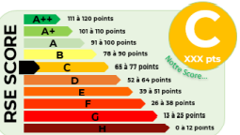
le RSE SCORE
QUOI ?
Le RSE Score est une notation simplifiée qui évalue la performance RSE d’un site, d’un établissement ou d’une DEX en s’appuyant sur la mesure d’ indicateurs sociaux et environnementaux et des actions prioritaires.
Il est très concret pour visualiser les progrès des équipes sur le thème stratégique de la responsabilité sociétale et environnementale et encourage à l’action à tous les échelons de l’entreprise.
Le RSE SCORE permet d’accélérer sur la RSE, généraliser le déploiement et montrer le chemin.
POUR QUOI ?
Agir pour mieux intégrer la RSE partout dans ses actions au quotidien.
Permettre aux équipes de renforcer leur appropriation des actions prioritaires à mettre en œuvre, de visualiser les acquis et la maturité RSE du site via le scoring.
S’inscrire dans une dynamique de progrès.
Rendre visible dans toutes ses entités la traduction opérationnelle de la politique RSE, la performance RSE atteinte et celle attendue.
Définir et mettre en œuvre des plans d'actions RSE pour progresser et pour mobiliser chaque postière et postier face aux défis sociétaux de taille.
Entrainer et rendre fières vos équipes.
Notes:
400 directeurs d’établissements et leurs équipes
Responsables prod et d’équipes 2500 sites

Slide 6
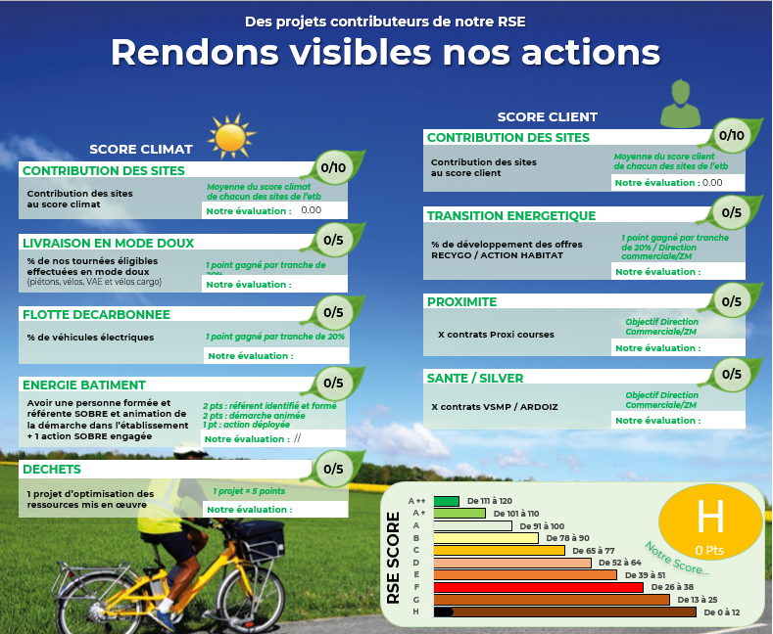
Les 3 mailles du RSE SCORE
Somme des efforts de chacun
Sites
Etablissements
DEX

Slide 7
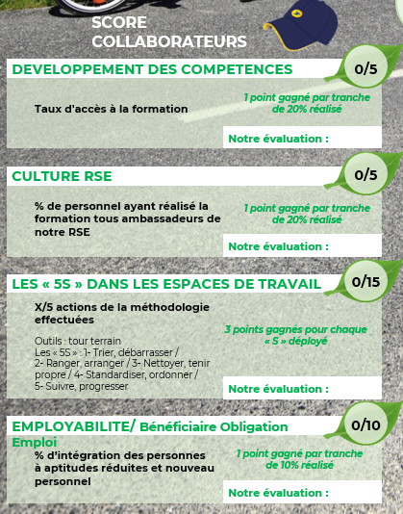
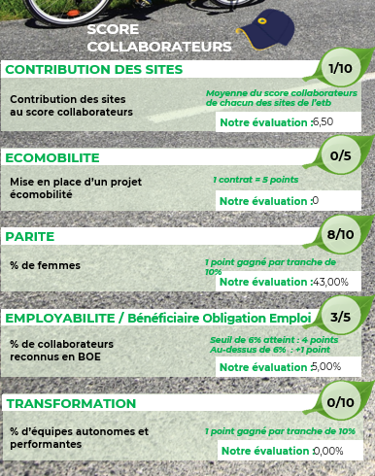
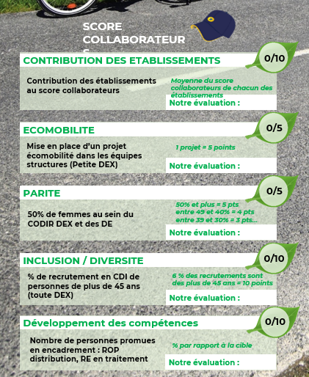
Exemple de Contenu
Sites
Etablissements
DEX

Slide 8
En savoir plus sur La RSE au groupe La Poste
https://www.lapostegroupe.com/fr/actualite/le-groupe-la-poste-devient-entreprise-a-mission
https://www.lapostegroupe.com/fr/focus/nos-actions-pour-lenvironnement
https://www.lapostegroupe.com/fr/focus/nos-actions-sociales-et-societales
https://www.lapostegroupe.com/fr/notre-engagement-societal
https://www.lapostegroupe.com/fr/actualite/acteurs-et-engages
Accompagnements des clients dans leurs choix :
https://www.laposte.fr/score-ecologique
Projets de compensation des émissions résiduelles :
https://marvelapp.com/prototype/7a5d3jc/screen/83629251
https://xd.adobe.com/view/ab8b134f-ccf8-4173-8ec8-dfbb5ed45174-fed8/?fullscreen=&hints=off

